Slide 1
Travelling Salesman Problem
Softwareentwicklungsprojekt Sommersemester 2018

Slide 2
Übersicht:
1. Anlass zum Projekt + Ziel
2. Terminübersicht
3. Programmvorführung
4. Code-Stellen
7. Systemdokumentation
29.09.18 Drobin, Kücüktas, Geerdes

Slide 3
Anlass zum Projekt und Ziel
29.09.18 Drobin, Kücüktas, Geerdes

Slide 4
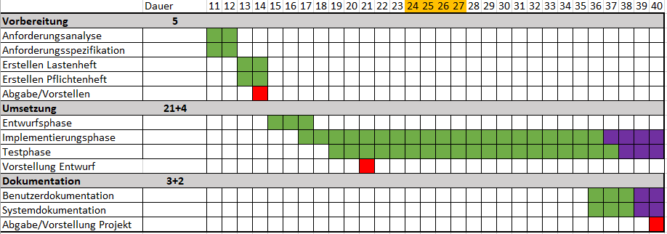
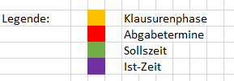
Terminübersicht
29.09.18 Drobin, Kücüktas, Geerdes

Slide 5
Programmvorführung
29.09.18 Drobin, Kücüktas, Geerdes

Slide 6
Code-Stellen
29.09.18 Drobin, Kücüktas, Geerdes

Slide 7
Systemdokumentation
29.09.18 Drobin, Kücüktas, Geerdes

Slide 8
Vielen Dank für Ihre Aufmerksamkeit!
Fragen?
29.09.18 Drobin, Kücüktas, Geerdes

